Slide 1
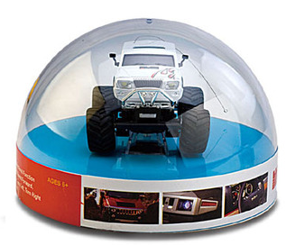
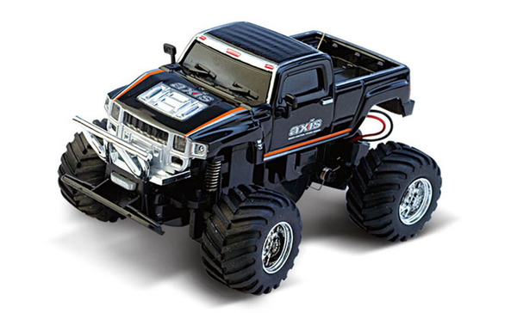
Джипы 1:58 GREAT WALL TOYS 2207
Notes:
* Пример, Планшеты Bravis

Slide 2
Содержание
1. | Ключевые особенности товарной группы | Стр. 3-7
2. | Инновационные разработки | Стр. 8
3. | Ассортимент: сравнение моделей по ключевым критериям | Стр. 9-10
Notes:
Ключевые особенности товарной группы – до 3 страниц
Инновационные разработки – до 2 страниц
Обновления модельного ряда – до 2 страниц
Ассортимент: сравнение моделей – до 3 страниц

Slide 3
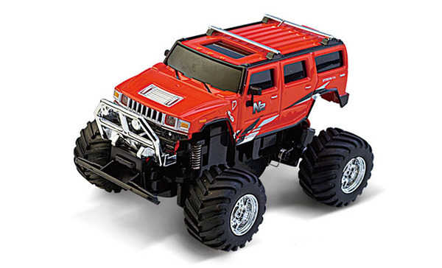
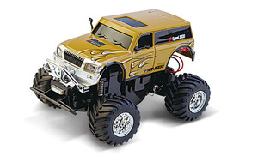
Ключевые отличительные особенности товарной линейки
Быстрый заряд от
пульта управления
- 8 минут.
- Благодаря такому времени зарядки не нужно долго ждать, чтобы вновь поиграть с этой машинкой. А также зарядить её можно от батареек в пульте, где бы Вы не находились.
4 разные
радио
частоты
-Позволяет устраивать настоящие гонки где угодно: в школе, садике, офисе - с одновременным участием до четырёх машин.
Notes:
Максимальный размер фото: ВхШ= 3 см х 3 см * Дополнительные – те, которые применяются в определенных моделях либо серии моделей
*Технология – отличительная техническая характеристика * Преимущества – возможности по сравнению с другими моделями * Выгоды – польза, результат для клиента, основанная на мотивах покупки: Удобство, Функциональность, Престиж, Дизайн, Надежность, Практичность, Экономичность

Slide 4
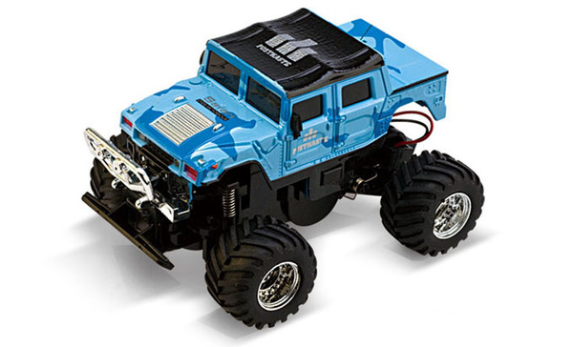
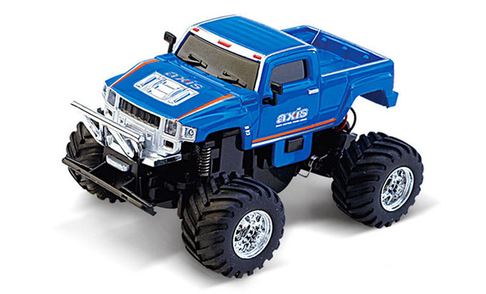
Ключевые отличительные особенности товарной линейки
Высокая скорость и
кнопка ускорения
-На пульте управления есть кнопка ускорения.
- Такая функция дает возможность сделать гонки с участием этой машины более интересными и увлекательными.
Светодиодные
фары и стопы
-Во время движения светятся фары.
-Даёт возможность управлять джипом даже при плохом освещении.
Notes:
Максимальный размер фото: ВхШ= 3 см х 3 см *Общие – те, которые применяются во всех моделях *Технология – отличительная техническая характеристика * Преимущества – возможности по сравнению с другими моделями * Выгоды – польза, результат для клиента, основанная на мотивах покупки: Удобство, Функциональность, Престиж, Дизайн, Надежность, Практичность, Экономичность

Slide 5
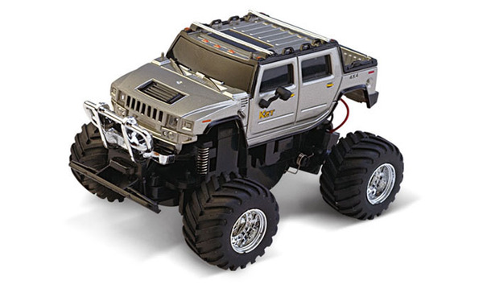
Ключевые отличительные особенности товарной линейки
Пятиканальное
управление
-Возможность ехать вперед, назад, поворачивать влево, вправо и ехать с ускорением.
-Пробуждает интерес не только у детей, но даже у взрослых.
Подвеска
-Высокий дорожный просвет и подвеска.
-Данное преимущество позволяет ездить даже по неровным поверхностям.
Notes:
Максимальный размер фото: ВхШ= 3 см х 3 см *Общие – те, которые применяются во всех моделях *Технология – отличительная техническая характеристика * Преимущества – возможности по сравнению с другими моделями * Выгоды – польза, результат для клиента, основанная на мотивах покупки: Удобство, Функциональность, Престиж, Дизайн, Надежность, Практичность, Экономичность

Slide 6
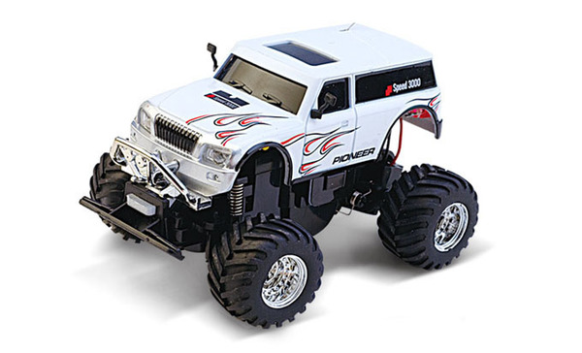
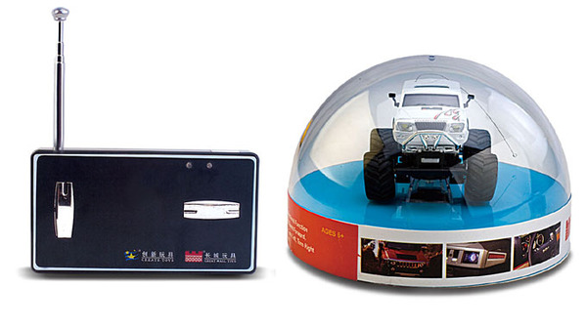
Ключевые отличительные особенности товарной линейки
Миниатюрный размер
и
размер и отличная детализация
- Машина очень компактная.
- Это дает возможность
хранить её в любом месте вашего дома и брать с собой куда-угодно.
Подарочная
упаковка
- При покупке данной машины в качестве подарка Вам не нужно будет потом искать, где и как красиво упаковать её.
Notes:
Максимальный размер фото: ВхШ= 3 см х 3 см *Общие – те, которые применяются во всех моделях *Технология – отличительная техническая характеристика * Преимущества – возможности по сравнению с другими моделями * Выгоды – польза, результат для клиента, основанная на мотивах покупки: Удобство, Функциональность, Престиж, Дизайн, Надежность, Практичность, Экономичность

Slide 7
Ключевые отличительные особенности товарной линейки
Видеообзор GWT2207
https://www.youtube.com/watch?v=HQnh7d5-GWU&feature=youtu.be
Notes:
Максимальный размер фото: ВхШ= 3 см х 3 см *Общие – те, которые применяются во всех моделях *Технология – отличительная техническая характеристика * Преимущества – возможности по сравнению с другими моделями * Выгоды – польза, результат для клиента, основанная на мотивах покупки: Удобство, Функциональность, Престиж, Дизайн, Надежность, Практичность, Экономичность

Slide 8
Инновационные разработки
Быстрый заряд от
пульта управления
Время зарядки - 8 минут, время работы – 5-12 минут
- Машинка работает дольше, чем заряжается, в отличие от других радиоуправляемых игрушек
Notes:
* Максимальный размер фото: ВхШ= 3 см х 3 см * Название – оригинальное название разработки, технологии, программы… * Результат – выгода для клиента, которую он получает при использовании этой возможности * Слова-связки – описание действия, которое приводит к результату. Примеры: позволяет, поддерживает, обеспечивает, выполняет…

Slide 9
Ассортимент: сравнение моделей
*Критерии выбора | GWT2207-1 | GWT2207-2 | GWT2207-3 | GWT2207-4 | GWT2207-5 | GWT2207-6 | GWT2207-7 | GWT2207-8
Цвет | белый | коричневый | черный | синий | голубой | бело-красный | красный | серый
Частота | 27 MHz | 27 MHz | 35 MHz | 35 MHz | 40 MHz | 40 MHz | 49 MHz | 49 MHz
Масштаб | 1/58 | 1/58 | 1/58 | 1/58 | 1/58 | 1/58 | 1/58 | 1/58
Размеры | 80*57*45 мм | 80*57*45 мм | 80*57*45 мм | 80*57*45 мм | 80*57*45 мм | 80*57*45 мм | 80*57*45 мм | 80*57*45 мм
Время работы | 5-12 мин. | 5-12 мин. | 5-12 мин. | 5-12 мин. | 5-12 мин. | 5-12 мин. | 5-12 мин. | 5-12 мин.
Время зарядки | 8 мин. | 8 мин. | 8 мин. | 8 мин. | 8 мин. | 8 мин. | 8 мин. | 8 мин.
Радиус действия | 10 м | 10 м | 10 м | 10 м | 10 м | 10 м | 10 м | 10 м
Notes:
* Критерии выбора – ключевые характеристики при принятии решения покупателем

Slide 10
Ассортимент: сравнение моделей
*Критерии выбора | GWT2207-1 | GWT2207-2 | GWT2207-3 | GWT2207-4 | GWT2207-5 | GWT2207-6 | GWT2207-7 | GWT2207-8
Рекомендуемый возраст | 6+ | 6+ | 6+ | 6+ | 6+ | 6+ | 6+ | 6+
Питание | NiMh аккумулятор 2.4V/180mAh | NiMh аккумулятор 2.4V/180mAh | NiMh аккумулятор 2.4V/180mAh | NiMh аккумулятор 2.4V/180mAh | NiMh аккумулятор 2.4V/180mAh | NiMh аккумулятор 2.4V/180mAh | NiMh аккумулятор 2.4V/180mAh | NiMh аккумулятор 2.4V/180mAh
Материал | пластик | пластик | пластик | пластик | пластик | пластик | пластик | пластик
Питание пульта | Батарейки АА 2шт. | Батарейки АА 2шт. | Батарейки АА 2шт. | Батарейки АА 2шт. | Батарейки АА 2шт. | Батарейки АА 2шт. | Батарейки АА 2шт. | Батарейки АА 2шт.
Notes:
* Критерии выбора – ключевые характеристики при принятии решения покупателем

